Slide 1
«Проектирование сети ЦОД на основе EVPN-VXLAN»
Создание масштабируемой и отказоустойчивой сети с едиными L2/L3 доменами.
Алексей Коробков, проект для OTUS.

Slide 2
Проблема решаемая в рамках проекта
- Рост трафика "восток-запад" (East-West) в облачных средах.
- Ограничения традиционных архитектур (Core-Distribution-Access).
- Необходимость гибкой поддержки L2/L3 доменов.

Slide 3
Решение: Spine-Leaf архитектура для масштабируемых ЦОД
Архитектура Spine-Leaf (CLOS):
- Горизонтальное масштабирование.
- Отсутствие переподписки (non-blocking).
EVPN-VXLAN:
Единые L2/L3 домены поверх IP-фабрики.
Изоляция через VNI.

Slide 4
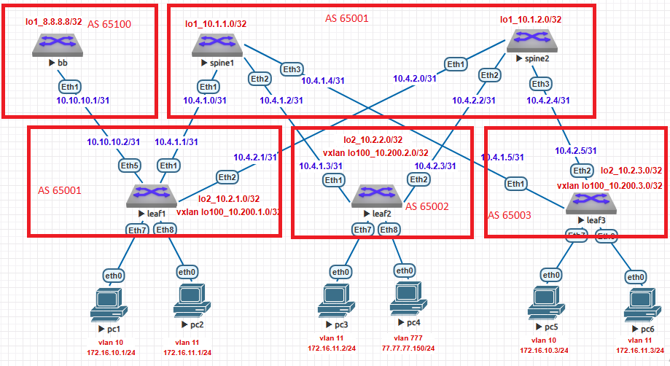
Spine-Leaf архитектура для масштабируемых ЦОД. Схема организованная в проектной работе.

Slide 5
Технологии применяемые в проекте:
- Underlay: eBGP (ECMP для балансировки).
- Overlay: EVPN (Type-2, Type-3, Type-5 маршруты) + VXLAN.
Отказоустойчивость:
- MLAG (для пар Leaf).
- ESI-LAG (для серверов).

Slide 6
Результаты:
Что реализовано:
✅ Стабильные BGP-сессии (все Spine-Leaf в состоянии Established).
✅ Корректный обмен EVPN-маршрутами (MAC/IP, IMET, IP Prefix).
✅ Сквозная связность между клиентами (проверка ping).
✅ Поддержка Multi-Homing (ESI-LAG) и ECMP.

Slide 7
Итог:
В ходе проекта успешно реализована сеть ЦОД на базе EVPN-VXLAN с архитектурой Spine-Leaf, которая обеспечивает:
✅ Масштабируемость – за счёт архитектуры CLOS и горизонтального масштабирования
✅ Гибкость – поддержка L2/L3 сервисов через EVPN и VXLAN
✅ Отказоустойчивость – реализована через:
ESI-LAG для серверов
MLAG для пары Leaf-коммутаторов
ECMP в underlay сети
Избыточные BGP сессии

